Slide 1
TDD – Test Driven Development

Slide 2
TDD - Test Driven Development
Reduz custo de desenvolvimento e retrabalho, através de refactoring.
Resulta em códigos mais limpos e menos complexos
Torna os softwares com mais qualidades e de melhor manutenção.
Não é um método para testar software, mas para construir software

Slide 3
TDD - Test Driven Development
O TDD nasceu lá em 2003 por Kent Beck;
Escrevemos um Teste que inicialmente não passa (Red);
Adicionamos uma nova funcionalidade do sistema;
Fazemos o Teste passar (Green);
Refatoramos o código da nova funcionalidade (Refactoring);
Escrevemos o próximo Teste.

Slide 4
TDD - Test Driven Development
TDD (Test Driven Development) é um técnica de programação ágil. Com TDD especificamos nosso software em detalhes no momento que vamos escrevê-lo criando testes executáveis e rodando-os de maneira que eles mesmos testem nosso software.
Serve para diagnosticar precocemente “bugs” que podem vir a ser problemas na finalização do projeto.

Slide 5
TDD - Test Driven Development
Genericamente: quando escrever um software, começar escrevendo seu teste, uma classe que vai testar o software, assim, testar o software e o remodelar até que os testes não falharem mais,então a TDD pode ser definida como uma técnica de programação onde todo o código produzido é criado em resposta a um código que falhou.

Slide 6
TDD - Test Driven Development
Quebrar a abordagem tradicional de testes de software
Testa antes de construir enquanto métodos tradicionais constroem antes para testar.

Slide 7
O Ciclo do TDD
Comece com um teste que não compila porque o método que você está testando ainda não existe.
Escreva o mínimo de código para que ele compile criando o método sem implementação por exemplo.
Compile o teste. Veja ele falhar.
Implemente o código.
Execute o teste. Veja o teste passar.
Melhore o código (refactoring).
Execute o teste para certificar-se que tudo continua funcionando.

Slide 8
TDD - Test Driven Development
Como funciona?
Escrever um teste, rodar este teste até que algo falhe, escrever o código fonte mais simples possível para passar neste teste, escrever o teste (melhorando para cobrir mais funções do código fonte do produto), testar até que algo falhe, reescrever o código para que ele passe no teste…. Permanecer nesse ciclo até o software estar completo.

Slide 9
TDD - Test Driven Development
Vantagens
Requisitos mais detalhados
Codificar apenas o necessário
Reduz o acoplamento entre classes
Deixa claro o comportamento do sistema
Incentiva a refatoração
Confiança no código
Software com mais qualidade

Slide 10
TDD - Test Driven Development
Incentiva a simplicidade: como a solução vai surgindo pouco a pouco, a tendência é que não se perca tempo com aquilo que não tem certeza que será usado em seguida. Expressões como “You Ain’t Gonna Need It ”:”Voce não vai precisar disso” e “Keep It Simple, Stupid “:”deixar simples,patético”são recorrentes quando se está programando orientado a testes.

Slide 11
TDD - Test Driven Development
Aumenta a confiança no código: o sistema funciona de maneira estável porque existem testes que foram utilizados durante sua criação e validam tudo o que foi criado. E se ainda assim algum erro surgir, um novo teste é criado para reproduzí-lo e garantir que depois de solucionado ele não irá se repetir.

Slide 12
TDD - Test Driven Development
Em TDD, um teste é um pedaço de software. A diferença entre teste e o código que está sendo produzido é que os testes têm 2 funções principais:
De especificação: definir uma regra que o software deve obedecer.
De validação: verificar que a regra é obedecida pelo software.
Geralmente os testes são criados com algum framework do tipo xUnit (jUnit, nUnit Test::Unit etc) , mas também podem ser feitos num nível de funcionalidades (através de softwares como o FitNesse e Selenium) . Estas ferramentas servem basicamente para organizar os testes e facilitar na criação das verificações.

Slide 13
TDD - Test Driven Development
Processo de criação de desenvolvimento orientado a testes :
3 passos são repetidos até que não se consiga pensar em novos testes, o que indica que a funcionalidade está pronta.

Slide 14
TDD - Test Driven Development
1- Escrever um teste que falhe. Pensar no que o código deve fazer, definir quais são as verificações que precisam ser feitas. Não há um limite no número de testes, portanto quanto menos funções cada teste descrever ou verificar, melhor. Não é preciso se preocupar se a classe ou método ainda não existe. Pensar primeiro no teste e só depois que este estiver pronto, criar o esqueleto de código necessário para que ele compile e falhe ao rodar.

Slide 15
TDD - Test Driven Development
2- Fazer o teste passar. escrever o mínimo de código para que o teste passe. Controlar o instinto natural do programador de tentar prever tudo que o código vai fazer e apenas fazer o teste passar. Mesmo que tenha certeza que o código deve fazer mais coisas, fazer os testes passarem deve ser a única preocupação nesse estágio.

Slide 16
TDD - Test Driven Development
3- Refatorar . Se o teste passar, verificar o que pode ser melhorado no código. Geralmente para um teste passar é preciso inserir duplicação através de constantes (técnica conhecida como Fake It). Agora é a hora de melhorar o código e remover as duplicações, lembrando que os testes devem continuar passando.

Slide 17
TDD - Test Driven Development
Escrever testes após a codificação é a mesma coisa
TDD é sobre testes de software
TDD torna lento o desenvolvimento

Slide 18
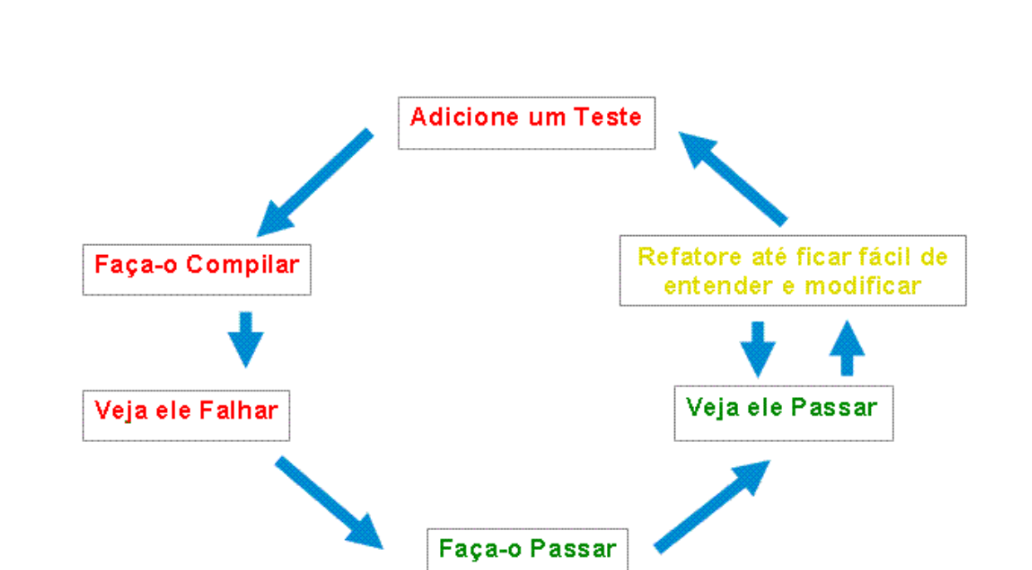
Processo de criação de um teste

Slide 19
Processo de criação de um teste
Escreva um teste que falhe.
Pense em que o código deve fazer e defina quais verificações devem ser feitas.
Crie o código necessário para que o teste compile e falhe
Faça o teste passar.
Escreva o mínimo de código para que o teste passe.

Slide 20
Processo de criação de um teste
Refatore
Melhore o código, lembrando que o teste deve continuar passando

Slide 21
Algumas técnicas
Fake it
Escreva um teste que falhe. Para fazê-lo passar, utilize constantes. Vá escrevendo novos testes e gradualmente substituindo as constantes por variáveis.
Esta técnica aumenta a confiança, pois teremos vários testes para provar que a implementação está funcionando.

Slide 22
Algumas técnicas
Stubs
São classes que simulam o comportamento de classes mais complexas através de uma implementação simples.
Com eles é possível isolar a classe testada do resto do sistema, simplificando os testes e deixando-os mais independentes.

Slide 23
Algumas técnicas
Mock Objects
É uma abordagem similar aos Stubs.
A diferença entre eles é: Com stubs, nos preocupamos em testar o estado dos objetos após a execução do método..
Com mocks, a preocupação é testar a interação entre objetos durante a execução do método. Neste caso.

Slide 24
Algumas técnicas
Teste de Unidade:
Testam a aplicação em seus menores componentes, isoladamente
Testam unidades lógicas
Métodos
Objetos
Maior número de erros detectados
Erros mais fáceis de corrigir
Devem ser executados continuamente

Slide 25
Algumas técnicas
Teste de Integração:
Testam como uma coleção de unidades interage entre si ou com o ambiente onde executam
Executados continuamente (caso as unidades em desenvolvimento dependam de outras)

Slide 26
Algumas técnicas
Teste Funcionais:
Ponto de vista do usuário
Testam casos de uso
Validam a interface com o usuário, as operações
requisitadas, etc.
São menos estáveis do que os outros tipos

Slide 27

Algumas técnicas
Do que precisamos para começar?
Um ferramenta que nos auxilie a desenvolver e
testar nossos testes de unidade

Slide 28
Algumas técnicas
Existem alguns frameworks de apoio que fornecem
classes que facilitam a escrita e execução dos testes:
.Net Framework (C#, VB.NET, Delphi.NET)
NUnit (www.nunit.org)
MbUnit (www.mbunit.org/)
JUnit (Java)
DUnit (Delphi Win32)
xUnit (www.xprogramming.com/software.htm)
Fáceis de aprender

Slide 29
Algumas técnicas
Um framework para construção / execução de
testes de unidade em Java
Como funciona?
Criamos uma classe e escrevemos um conjunto de métodos contendo verificações
Cada verificação avalia se o comportamento do código sendo testado é o esperado
Exemplo: se o resultado de um método que realizada a soma de “3 + 4” é igual a “7”.

Slide 30
Algumas técnicas
Como funciona? (cont.)
Requisitos que um teste deve atender:
Cada método de teste deve possuir a anotação @Test
Quando for fazer uma asserção dentro do método, utilizar um conjunto de métodos disponibilizados pelo JUnit; entre eles:
» assertTrue, assertFalse, assertSame, assertNull, assertNotNull, …
Esses métodos devem ser importados estaticamente de org.junit.Assert.*

Slide 31
Algumas técnicas
public class Calculadora {
public int somar(int a,int b) {
return a + b
}
}

Slide 32
Algumas técnicas
import static org.junit.Assert.assertEquals;
import static org.junit.Assert.assertTrue;
public class MeuPrimeiroTeste {
@Test public void somar() {
Calculadora calc = new Calculadora();
assertTrue( calc.somar(3,45) == 48 );
assertEquals( 9, calc.dividir(18,2) );
}
@Test public void ...
}

Slide 33
Algumas técnicas
Outras anotações que também podem ser utilizadas em um método de teste:
@Before: Essa anotação é usada se você deseja executar alguma instrução, como pré-condições, antes de cada caso de teste.
@After: Esta anotação pode ser usada se você quiser executar algumas instruções após cada caso de teste, por exemplo, redefinir variáveis, excluir arquivos temporários, variáveis, etc.
@BeforeClass: Essa anotação é usada se você deseja executar algumas instruções antes de todos os casos de teste, por exemplo, a conexão de teste deve ser executada antes de todos os casos de teste.

Slide 34
Algumas técnicas
@AfterClass: Esta anotação pode ser usada se você quiser executar algumas instruções após todos os casos de teste, por exemplo, liberar recursos após a execução de todos os casos de teste.
@Test (expected=Exception.class): Esta anotação pode ser utilizada caso você queira tratar alguma exceção durante a execução do teste. Por exemplo, se você deseja verificar se um determinado método está lançando uma exceção especificada ou não.
@Test (timeout=int): Esta anotação pode ser usada se você quiser definir algum tempo limite durante a execução do teste, por exemplo, se estiver trabalhando sob algum SLA (acordo de nível de serviço) e os testes precisam ser concluídos dentro de um tempo especificado.
@Ignore: Esta anotação pode ser usada se você quiser ignorar algumas instruções durante a execução do teste, por exemplo, desabilitar alguns casos de teste durante a execução do teste.

Slide 35
Algumas técnicas
@Test(expected=DivisaoPorZeroException.class)
public void dividirPorZero() {
int n = 2 / 0;
}
@Before public void zerarConta() {
conta = new Conta();
}
@After public void fecharConexao() {
conexao.close();
}

Slide 36
Algumas técnicas
Quando testamos, não podemos ter pena do código.
O cliente não terá!
Precisamos esquecer um pouco do nosso afeto ao bebê!!!
Precisamos testar: entradas erradas / inconsistentes / nulas
Precisamos avaliar todas as facetas do código!!!
Idealmente, monte um fluxograma contendo tudo a ser
testado!

Slide 37
Algumas técnicas
Lembrem que da mesma forma que queremos
nosso código limpo, nossos testes também
devem estar
Código limpo é mais fácil de entender
Um teste seguindo boas práticas de
programação fica mais claro, permite testar
mais com menos linhas de código

Slide 38
Algumas técnicas
Como rodamos um teste?
Precisamos executar o TestRunner
executa todos os métodos que possuem a anotação
@Test
se existir um método com a anotação
@Before/@After, ele será executado antes/depois de
cada teste
se existir um método com a anotação
@BeforeClass/@AfterClass, ele será executado no
início/final do teste (só será executado uma vez)

Slide 39
Algumas técnicas
Pergunta: quando escrever os testes?
Escrever o código todo e depois testar?
Escrever o código e testar ao mesmo tempo?
Escrever os testes e depois codificar?!?

Slide 40
Boas práticas
Teste primeiro
Um teste por vez
Especifique o mínimo possível em um teste
Faça da forma mais simples possível
Mantenha simples por refatoração
Jamais pule a refatoração

Slide 41
Boas práticas
Escolha de nomes semanticamente transparentes
Mantenha um vocabulário comum
Simplifique métodos muito longos, criando métodos
menores
Não utilize mock para tudo. Use-o com prudência
Diga o que deseja ao invés de perguntar

Slide 42
Boas práticas
Faça suposições
“Sem comentários”
Códigos Incompletos
Refatoração não deixou limpo o suficiente
Utilização de algoritmo incomum
Uso de algoritmo de terceiros
Melhoria de desempenho
Comentários da Classe

Slide 43
Boas práticas
Em TDD, um teste é um pedaço de software. A
diferença entre teste e o código que está sendo
produzido é que os testes têm 2 funções principais:
De especificação, ou seja, definir uma regra que seu software deve obedecer;
De validação, ou seja, verificar que a regra é obedecida pelo software;

Slide 44
Boas práticas
Usando TDD, quando acabamos, realmente
acabamos.
O processo não é infalível, mas códigos gerados assim raramente apresentam problemas.

Slide 45
Boas práticas
Lembre-se sempre dos três passos básicos do
desenvolvimento orientado a testes:
1) Escrever um teste e assegurar que ele não funcione
introduzindo um erro óbvio no código sendo testado.
2) Fazer o teste funcionar com a implementação mais
óbvia possível.

Slide 46
Boas práticas
3) Refatorar o método sendo testado e o próprio
método de teste .O primeiro, para colocar a
implementação desejada para a aplicação e o
segundo para eliminar duplicações e melhorar a
Legibilidade

Slide 47
Boas práticas
No começo o uso do TDD é bem mais árduo pois é
tudo inverso do que estamos acostumados. Mas,
como em todo aprendizado, a dificuldade vem
apenas no começo e nos tornamos melhores à
medida que praticamos

Slide 48
Boas práticas
Pontos negativos
Desenvolvimento é mais lento
Mudança de hábito (inicialmente)
Quem cria os testes é o desenvolvedor, portanto ambos os testes e o
código de produção podem ter os mesmos erros conceituais
A barra verde pode levar a uma falsa sensação de segurança e fazer
com que a equipe relaxe nos testes de integração e funcionais

Slide 49
Boas práticas
Pontos positivos
O desenvolvedor pode resolver o problema aos poucos, aspecto a aspecto
Testes facilitam o entendimento/documentam dos requisitos
Bugs são percebidos mais cedo
É mais fácil identificar a causa
A correção é menos custosa

Slide 50
Boas práticas
O aprendizado é melhor
Garante uma boa base de testes
A arquitetura tende a apresentar baixo nível de acoplamento
O código é, naturalmente, facilmente testável
Consequentemente…
Refactorings são menos arriscados

